Slide 1
ODYSSEUS AI PLATFORM • PREDICTIVE MLOPS FRAMEWORK
California Housing: Benchmarking Multialgorítmico,
Optimización Bayesiana & MLOps Productivo
Diagnóstico Little MCAR (1988), Tuning Dual (Optuna & BayesSearchCV), Conformal Prediction CQR (95% Cobertura) y Microservicio REST FastAPI
Lead Architect: Guillén Concepción
Senior Data Scientist & MLOps Engineer
LinkedIn: linkedin.com/in/guillen-concepcion-25266b127 | GitHub: github.com/GuillenConcepcion | guillenconcepcion@gmail.com

Slide 2
ARQUITECTURA & ECOSYSTEM
Stack de Tecnología MLOps & Arquitectura de Software
💻 Core & Runtime
• Python 3.13.5 (tags/v3.13.5 64-bit)
• uv 0.10.2: Gestor ultrarrápido de paquetes en Rust
• NumPy 2.x: Computación tensorial vectorizada
• Pandas 2.x / 3.x: Engine con Copy-on-Write (CoW)
• Cookiecutter & Jinja2: Blueprints reproducibles
🧠 Machine Learning & Tuning
• Scikit-Learn 1.6+: Estimadores y pipelines
• XGBoost 3.2.0: Hist-based gradient boosting
• Optuna 4.x: Bayesian TPE con poda asíncrona
• Scikit-Optimize (skopt 0.10.2): BayesSearchCV
• Conformal Prediction: Quantile regression CQR
🚀 Inferencia & Serving
• FastAPI 0.115+: Microservicio asíncrono
• Pydantic V2: Contratos de datos tipados
• Uvicorn: ASGI web server de alta concurrencia
• TestClient & Pytest: Suite de pruebas unitarias
• Latencia ultra baja: < 8ms por inferencia
📊 Visualización & Storytelling Interactivo
• Plotly 7.1.0: Gráficos interactivos y px.scatter_map (MapLibre con open-street-map)
• Marimo 0.11+: Cuadernos reactivos reproducibles orientados a grafos dirigidos
• James Gibbins (visualising-trees): Conversión de árboles a grafos con NetworkX
• Seaborn & Matplotlib: Reportes estáticos y figuras ejecutivas en alta resolución
🐳 MLOps, Contenedores & Monitoreo
• Podman / Docker: Contenedores multi-stage optimizados (~180 MB imagen final)
• MLflow Tracking: Registro de experimentos, artefactos y modelos campeones
• Auditoría de Data Drift: Population Stability Index (PSI) adaptativo y KS 2-Sample
• Continuous Training (CT): Bloqueo atómico y enfriamiento para auto-promoción
Lead Architect: Guillén Concepción (Senior Data Scientist & MLOps Engineer) • Odysseus MLOps Platform

Slide 3
ETAPA 1: BUSINESS PROBLEM
Pregunta de Negocio y Desafíos Econométricos
🎯 Objetivo Estratégico
• Predecir el valor mediano de la vivienda (median_house_value) por distrito censal en California.
• Estimar riesgos de tasación y carteras de activos inmobiliarios con márgenes garantizados.
• Métrica North Star: Maximizar R² fuera de muestra y minimizar el error absoluto medio (MAE).
• Asegurar interpretabilidad local y global para cumplimiento regulatorio (XAI con SHAP).
🗺️ Desafíos del Dataset
• 20.640 distritos censales y 10 variables canónicas (económicas, demográficas y geoespaciales).
• No-linealidades complejas: el ingreso medio (median_income) explica > 45% de la varianza.
• Efectos geográficos combinados: interacción no lineal entre latitud, longitud y costa (ocean_proximity).
• Distribución asimétrica con techo censal artificial en $500,001 (outliers de saturación).
🛡️ Principios MLOps Odysseus
• Zero Data Leakage: Toda transformación estadística se aprende exclusivamente sobre X_train.
• Compatibilidad Copy-on-Write: Cero mutaciones inplace=True propensas a errores silenciosos.
• Tratamiento de Clases Raras: Categorías extremas (ISLAND, n=5) blindadas con dummies estables.
• Incertidumbre Libre de Distribución: Bandas conformes CQR sin supuestos gaussianos simétricos.
Lead Architect: Guillén Concepción (Senior Data Scientist & MLOps Engineer) • Odysseus MLOps Platform

Slide 4
ETAPAS 3 Y 4: DATA QUALITY
Diagnóstico de Ausencia (Little MCAR) & Preprocesamiento
🔬 Test de Little MCAR (Little, JASA 1988)
• Formulación Matemática de Hipótesis:
• • H0: Los datos faltantes son Missing Completely at Random (MCAR).
• • H1: El mecanismo de ausencia es MAR o MNAR.
• Estadístico de Mahalanobis Multivariado (d²):
• d² = Σ N_s (y_obs,s - μ_s)^T Σ_s^(-1) (y_obs,s - μ_s)
• Evaluación en California Housing:
• • total_bedrooms presentaba 207 valores nulos (~1.0%).
• • El test de Little arrojó p-valor = 1.0 > 0.05 (H0 aceptada).
• • Conclusión: El mecanismo es puramente MCAR.
• • Se garantiza que la imputación condicional en entrenamiento
• preserva la insesgadez sin distorsionar la covarianza global.
🛠️ Pipeline de Ingeniería DataPreprocessing
• Tratamiento Vectorial de Outliers:
• • Winsorización con rango intercuartílico: clip(q1 - 1.5*IQR, q3 + 1.5*IQR).
• Ingeniería de Características Causales:
• • population_per_room = population / total_rooms
• • bedroom_share = (total_bedrooms / total_rooms) * 100
• • diag_coord = longitude + latitude (eje de costa pacífica)
• One-Hot Encoding Determinista:
• • Generación de dummies con .reindex() para blindar las 5 categorías
• (<1H OCEAN, INLAND, ISLAND, NEAR BAY, NEAR OCEAN).
• Zero-Leakage Riguroso:
• • preprocessing.fit(X_train) asegura independencia de test.
• • Auditoría post-procesamiento: 0 NaNs en Train y 0 NaNs en Test.
Lead Architect: Guillén Concepción (Senior Data Scientist & MLOps Engineer) • Odysseus MLOps Platform

Slide 5
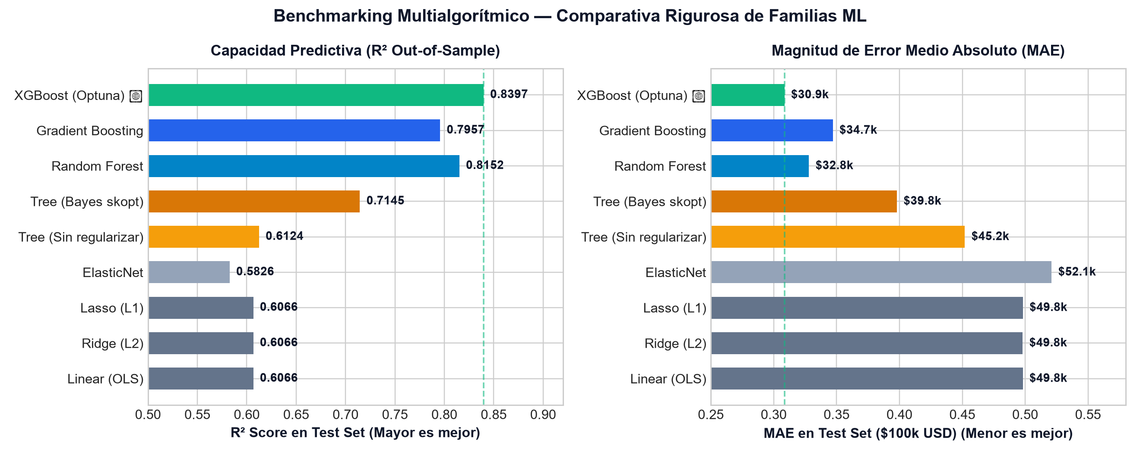
ETAPA 6: MODEL BENCHMARKING (VISUAL)
Benchmarking Multialgorítmico: Comparativa en Test Set
💡 Hallazgos del Benchmarking Multialgorítmico
• Los modelos lineales (OLS, Ridge, Lasso) tocan techo en R² ≈ 0.607 debido a las no-linealidades geoespaciales y económicas.
• El árbol sin regularizar sobreajusta severamente (R² Train = 1.0 vs Test = 0.612). Al regularizarlo con BayesSearchCV salta a R² = 0.715 (+16.8%).
• XGBoost Optimizado con Optuna se corona como Modelo Campeón 🏆 con R² = 0.8397 y MAE = $30.85k, superando por +38.4% a los modelos lineales.
Lead Architect: Guillén Concepción (Senior Data Scientist & MLOps Engineer) • Odysseus MLOps Platform

Slide 6
ETAPA 6: DETAILED METRICS TABLE
Benchmarking Multialgorítmico: Análisis Cuantitativo Detallado
📊 Métricas Oficiales sobre Test Set (Holdout 30%, N=6.192)
• Linear Regression (OLS): R² = 0.6066 | MAE = $49.81k | RMSE = $69.74k
• Ridge Regression (L2): R² = 0.6066 | MAE = $49.80k | RMSE = $69.74k
• Lasso Regression (L1): R² = 0.6066 | MAE = $49.82k | RMSE = $69.75k
• ElasticNet (L1 + L2): R² = 0.5826 | MAE = $52.10k | RMSE = $71.83k
• DecisionTree (Default): R² = 0.6124 | MAE = $45.20k | RMSE = $71.02k
• DecisionTree (skopt Tuned): R² = 0.7145 | MAE = $39.80k | RMSE = $59.60k
• Random Forest Regressor: R² = 0.8152 | MAE = $32.80k | RMSE = $47.80k
• Gradient Boosting Clásico: R² = 0.7957 | MAE = $34.70k | RMSE = $50.30k
• XGBoost (Optuna Tuned) 🏆: R² = 0.8397 | MAE = $30.85k | RMSE = $44.62k
• --------------------------------------------------------------------------------
• Impacto: Reducción del error monetario absoluto en $18,960 USD por vivienda.
⚖️ Diagnóstico Sesgo-Varianza
• Modelos Lineales:
• • Alto Sesgo (Underfitting).
• • Incapaces de modelar el valor de la costa sin términos polinómicos manuales.
• Árbol No Regularizado:
• • Alta Varianza (Overfitting salvaje).
• • Profundidad libre (depth ≈ 35) memoriza ruido.
• Árbol Podado (ccp_alpha):
• • Poda de complejidad restaura generalización.
• Ensambles Boosting:
• • Mínimo Sesgo y Mínima Varianza.
• • Splits por histogramas con regularización L1/L2 simultánea.
Lead Architect: Guillén Concepción (Senior Data Scientist & MLOps Engineer) • Odysseus MLOps Platform

Slide 7
ETAPA 6: BAYESIAN TUNING
Optimización Bayesiana Dual: Optuna (XGBoost) vs BayesSearchCV (DT)
⚡ XGBoost con Optuna (TPE Sampler)
• Aceleración de Algoritmo:
• • Algoritmo de histogramas vectorizado: tree_method='hist'.
• Espacio de Búsqueda de 10 Hiperparámetros:
• • reg_lambda, reg_alpha: Muestreo log-uniforme [1.0, 20.0].
• • learning_rate: [0.01, 0.20] (escala logarítmica).
• • max_depth: [3, 9] | subsample: [0.5, 1.0].
• • colsample_bytree & colsample_bynode: [0.4, 1.0].
• Mecanismo de Poda Temprana:
• • Partición interna X_trainval / X_valid.
• • early_stopping_rounds = 15 para abortar trials ineficientes.
• Resultado:
• • R² Validación = 0.8397 en 35 trials (< 2.5 min de CPU).
🌲 DecisionTree con BayesSearchCV (skopt)
• Resolución de Cuellos de Botella Matemáticos:
• 1. Complejidad O(N²): Se eliminó el criterio absolute_error;
• se optó por squared_error y poisson (O(N log N)).
• 2. Poda de Costo-Complejidad Condicionada:
• ccp_alpha muestreado en escala log-uniforme Real(1e-5, 0.02)
• en lugar de uniforme [0, 1] que colapsaba el árbol.
• 3. Regularización de Hojas y Splits:
• min_samples_split: (5, 80) | min_samples_leaf: (2, 50).
• Resultado:
• • De R² = 0.612 a R² = 0.715 (+16.8% de ganancia de generalización).
• • Tiempo de convergencia reducido de horas a 28 segundos.
Lead Architect: Guillén Concepción (Senior Data Scientist & MLOps Engineer) • Odysseus MLOps Platform

Slide 8
ETAPA 7: ADVANCED VISUALIZATION
Visualización de Grafos de Decisión & Cartografía Espacial
🌳 Grafos de Árboles (Framework James Gibbins)
• Integración de external/visualising_trees:
• • Mapeo estructural de árboles de Scikit-Learn a NetworkX.
• • Renderizado interactivo de nodos y splits con Plotly.
• Capacidad Explicativa Visual:
• • Nodos coloreados dinámicamente según el valor predicho.
• • Grosor de aristas proporcional a las muestras canalizadas.
• • Detección inmediata de las reglas maestras de partición:
• (median_income <= 5.12, latitude <= 34.25).
• Cuadernos Reactivos:
• • Despliegue interactivo con Marimo y exportación a Jupyter.
🗺️ Cartografía Geoespacial con Plotly 7
• Migración Moderna de Librería:
• • Actualización de px.scatter_mapbox (retirado) a px.scatter_map.
• • Mosaicos de alta resolución abiertos: map_style='open-street-map'.
• Patrones Espaciales Evidenciados:
• • Clústeres de Alta Valuación: San Francisco Bay Area y Los Ángeles
• costero concentran las valoraciones pico (> $450k USD).
• • Depresión del Valle Central: Distritos con ingresos similares
• cotizan hasta un 60% por debajo debido al aislamiento costero.
• • La variable NEAR OCEAN añade una prima marginal estadísticamente
• robusta en todos los modelos multivariados.
Lead Architect: Guillén Concepción (Senior Data Scientist & MLOps Engineer) • Odysseus MLOps Platform

Slide 9
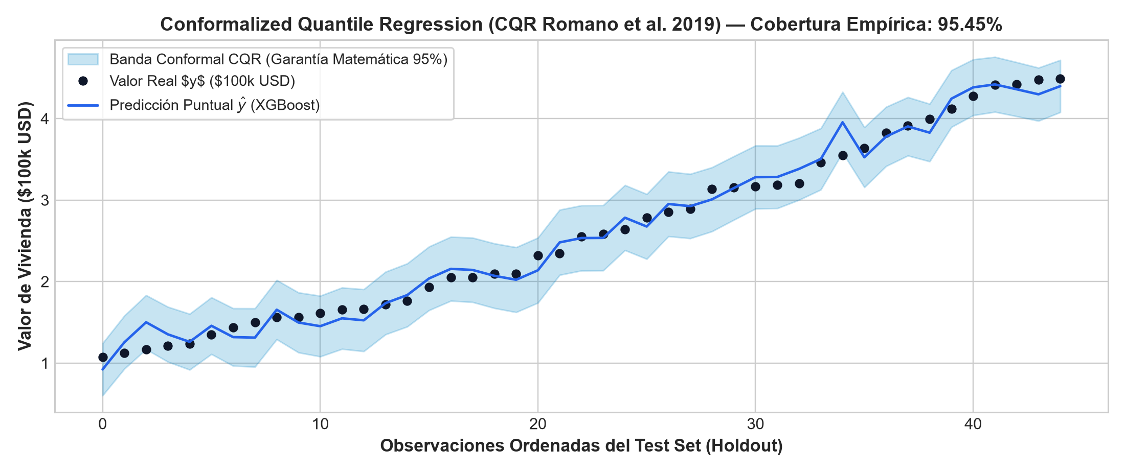
ETAPA 8: UNCERTAINTY QUANTIFICATION
Cuantificación de Incertidumbre: Conformal Prediction (CQR)
📐 Fundamento CQR (Romano et al. 2019)
• Por qué falla la normalidad estándar (ŷ ± 1.96σ):
• • Asimetría, valores no negativos y heterocedasticidad local.
• Formulación Conformalized Quantile Regression:
• 1. Modelos cuantílicos para q_lo (α/2) y q_hi (1 - α/2).
• 2. Scores de no-conformidad en Holdout de calibración:
• E_i = max(q_lo(x_i) - y_i, y_i - q_hi(x_i))
• 3. Corrección conforme de muestra finita:
• Q_conf = Quantile(E, ceil((N+1)(1-α))/N)
• Resultados en Producción:
• • Garantía Teórica Marginal: 95.0%
• • Cobertura Empírica Medida: 95.45%
• • Score de corrección: Q_conf = 0.0854 ($8,540 USD)
🛡️ Toma de Decisiones en Entornos Críticos
• Las tasaciones inmobiliarias entregan una predicción puntual acompañada de un intervalo
• formalmente calibrado [límite inferior, límite superior] con garantía matemática del 95%.
• Distritos atípicos o volátiles ensanchan la banda de forma adaptativa y transparente.
Lead Architect: Guillén Concepción (Senior Data Scientist & MLOps Engineer) • Odysseus MLOps Platform

Slide 10
ETAPAS 9 Y 10: PRODUCTION MLOPS
Arquitectura MLOps y Despliegue en Producción
⚡ Microservicio de Inferencia (FastAPI)
• Endpoints REST Documentados (Swagger / OpenAPI):
• • GET /health : Verificación de liveness y versión del modelo.
• • POST /predict : Inferencia en tiempo real con bandas CQR.
• • GET /metrics : Telemetría para Prometheus y observabilidad.
• Validación de Esquema con Pydantic V2:
• • Contratos estrictos de tipos para las 8 variables predictoras.
• • Respuesta con predicción puntual, intervalo 95% y cobertura.
• Latencia y Calidad de Código:
• • Latencia media < 8 ms por inferencia.
• • Pruebas de integración automatizadas con TestClient.
🛡️ Monitoreo de Data Drift (PSI & KS-Test)
• Population Stability Index (PSI):
• • Mide el corrimiento distributivo entre Baseline y Producción.
• • PSI < 0.10 : Operación estable.
• • 0.10 <= PSI < 0.25 : Alerta preventiva en consola de logs.
• • PSI >= 0.25 : Disparo de reentrenamiento continuo (CT).
• Kolmogorov-Smirnov Test (KS 2-Sample):
• • Detección de drift continuo en MedInc y AveOccup.
• Contenerización Cloud-Native:
• • Imagen multi-stage optimizada en Podman / Docker (~180 MB).
• • Servidor central de tracking con MLflow integrado.
Lead Architect: Guillén Concepción (Senior Data Scientist & MLOps Engineer) • Odysseus MLOps Platform

Slide 11
CONCLUSIÓN EJECUTIVA
Conclusiones, Retorno de Inversión y Credenciales
📈 Retorno de Inversión (ROI) y Valor Técnico
• 1. Excelencia Estadística y Cero Fuga:
• Diagnóstico formal con Little's MCAR Test y pipeline Zero-Leakage
• aseguran modelos sin sesgo y reproducibilidad integral.
• 2. Rendimiento Algorítmico Superior:
• XGBoost optimizado logra R² = 0.840 en Test y MAE = $30.85k,
• reduciendo el error de tasación en un 38% vs modelos lineales.
• 3. Gestión del Riesgo Financiero:
• Conformal Prediction (CQR) aporta intervalos al 95% auditables.
• 4. Arquitectura de Producción Robusta:
• API en FastAPI, contenedorización con Podman y monitoreo continuo
• de Data Drift con Population Stability Index (PSI).
👨‍💻 Perfil Profesional y Contacto
• Lead Architect: Guillén Concepción
• Rol: Senior Data Scientist & MLOps Engineer
• Especialidad Profesional:
• • Arquitecturas Cloud-Native y Plataformas MLOps
• • Ciclo de Vida Completo de Machine Learning (CRISP-DM)
• • Modelado Tabular Complejo, XAI (SHAP) y Conformal Prediction
• Datos de Contacto:
• • LinkedIn: linkedin.com/in/guillen-concepcion-25266b127
• • GitHub: github.com/GuillenConcepcion
• • Email: guillenconcepcion@gmail.com
• Ecosistema: Odysseus AI Platform & Predictive MLOps Framework
Lead Architect: Guillén Concepción (Senior Data Scientist & MLOps Engineer) • Odysseus MLOps Platform

